Slide 1
Деловой этикет и разговоры по телефону
Инициатор разговора ВЫ

Slide 2
Необходимо тщательно подготовиться к телефонному разговору.

Slide 3


Оптимальное время делового телефонного звонка в организацию – после 9 часов утра.

Slide 4
Дождавшись телефонного соединения по телефону с нужным абонентом, необходимо поздороваться и представиться.

Slide 5
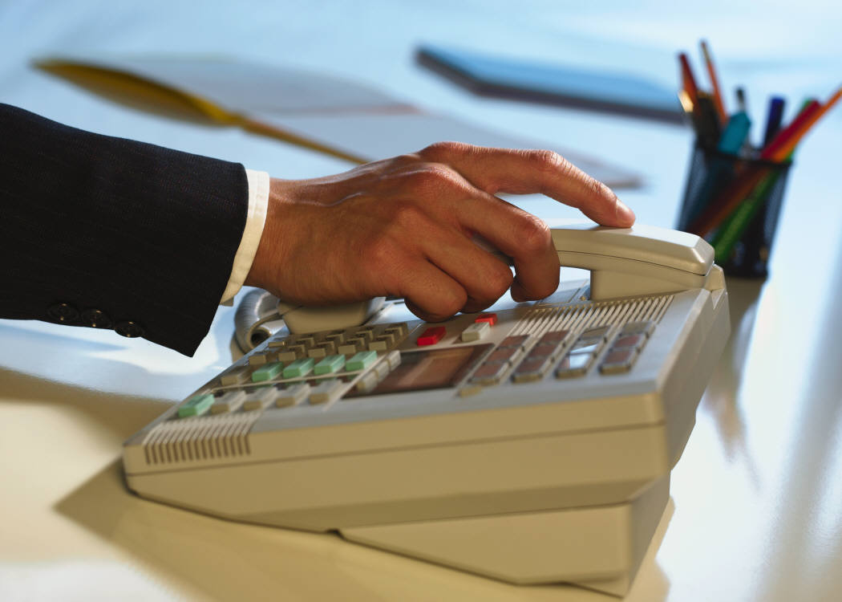
Если вы не туда попали, то нужно извиниться и положить трубку.

Slide 6

Делая повторный звонок по какому-либо вопросу, обязательно назовите себя и напомните содержание предыдущего разговора.

Slide 7
Спасибо за внимание!

